Slide 1


KI in der Steuerberatung
Impulsvortrag an der Technischen Hochschule Nürnberg Georg Simon Ohm
Referent: Markus Dittrich, DATEV eG

Slide 2



Warum lernen mit (generative) KI umzugehen?
Zum ersten Mal in unserer Geschichte stehen 8 Milliarden Menschen zeitgleich am Startblock einer Revolution!
KI setzt sich gerade in allen Lebensbereichen durch – unabhängig von ethischen Betrachtungen...
Fakt:
KI ist kein Trend – KI ist ein Selbstverständnis!
KI zu nutzen, wird sein…
wie Rad fahren, telefonieren oder das Licht einzuschalten.

Slide 3

Agenda
Künstliche Intelligenz und Ihre Anwendungsfelder
Wie kann künstliche Intelligenz heute im Kanzleialltag eingesetzt werden?
Ausblick
Notes:
Einstieg:
Wer hat ChatGPT schon einmal benutzt?
Wer nutzt ChatGPT wofür?
Welche Erfahrungen wurden gemacht?

Slide 4
Künstliche Intelligenz und Ihre Anwendungsfelder

Slide 5
Was ist Künstliche Intelligenz?
In der Praxis hat sich laut Bitkom und DFKI diese Definition bewährt:
„Künstliche Intelligenz ist die Eigenschaft eines IT-Systems, menschenähnliche, intelligente Verhaltensweisen zu zeigen.“
Damit das gelingt, braucht es vier Kernfähigkeiten: Wahrnehmen, Verstehen, Handeln und Lernen. Neu in der modernen KI ist vor allem das Verstehen und Lernen. Für einen dynamischen Lernprozess werden die aktuellen KI-Systeme deshalb in der Verarbeitung von einer großen Menge an Daten trainiert – starr programmierten Verfahren sind sie damit weit überlegen.

Slide 6
Anwendungsfelder generativer KI
Finance & Controlling
Marketing (Content)
Sales (E-Mail)
Code Generierung
Bild Generierung
Robotic Process Automation
Support (Chat/E-Mail)
Code Dokumentation
Konsumenten/ Social Media
Sound-Erstellung
Audio
Generelles Schreiben
Web App Baukästen
Medien/ Werbung
Text to voice
Musik
Video- Bearbeitung/ Generierung
Notizen erstellen
Text zu SQL
Design
Sound-Bearbeitung
3D-Modelle
Gaming
Text
Code
Bild
Sprache
Video
3D
Weiteres
Quelle: Google Cloud Tech
Notes:
Quelle: Introduction to Generative AI - YouTube

Slide 7
Erläuterung von Begrifflichkeiten
Neuronen (Neuronales Netz)
sind grundlegende Einheiten im Gehirn und in künstlichen neuronalen Netzen, die Informationen empfangen, verarbeiten und weitergeben.
Parameter
sind bei ChatGPT die Gewichtungen der Neuronen, die bestimmen, wie das Modell Text versteht und generiert.
Token
ist eine Grundeinheit von Text, die ein Sprachmodell wie ChatGPT verarbeitet. Es kann ein ganzes Wort, ein Wortteil oder ein einzelnes Zeichen sein. Tokens helfen dem Modell Text in verarbeitbare Einheiten zu zerlegen und zu analysieren.
Notes:
Ggf. MS-Copilot, Perplexity.ai, Midjourney, Adobe Express, Adobe Firefly

Slide 8
ChatGPT ist nicht gleich ChatGPT…
Merkmal | GPT-3.5 | GPT-4 | GPT-4o
Trainingsdatengröße | 570GB | Unbekannt (Größer) | Unbekannt (Größer)
Parameter | 175 Milliarden | Billionen+ | Billionen+
Leistung (Genauigkeit) | Moderat | Hoch | Sehr Hoch
Kontextlänge | 2048 Tokens | 8192 Tokens | 32768 Tokens
Verständniskomplexität | Moderat | Fortgeschritten | Sehr Fortgeschritten
Notes:
falls ihr euch fragt, woher das „o“ kommt in „GPT-4o“: Das soll „omni“ heißen, also Latein für: alle, alles, ganz – eben weil das Sprachmodell nicht nur Text kann, sondern auch Bilder, Video, Audio.
Das Limit für Anfragen an ChatGPT 4o für Nutzer mit einem Plus-Account liegt bei 80 Nachrichten alle 3 Stunden. Mit einem kostenlosen Account ist das Limit fünfmal geringer, wie OpenAI mitteilt. Demnach sollten nichtzahlende Nutzer ein Limit von 16 Anfragen alle 3 Stunden bei ChatGPT 4o haben.

Slide 9
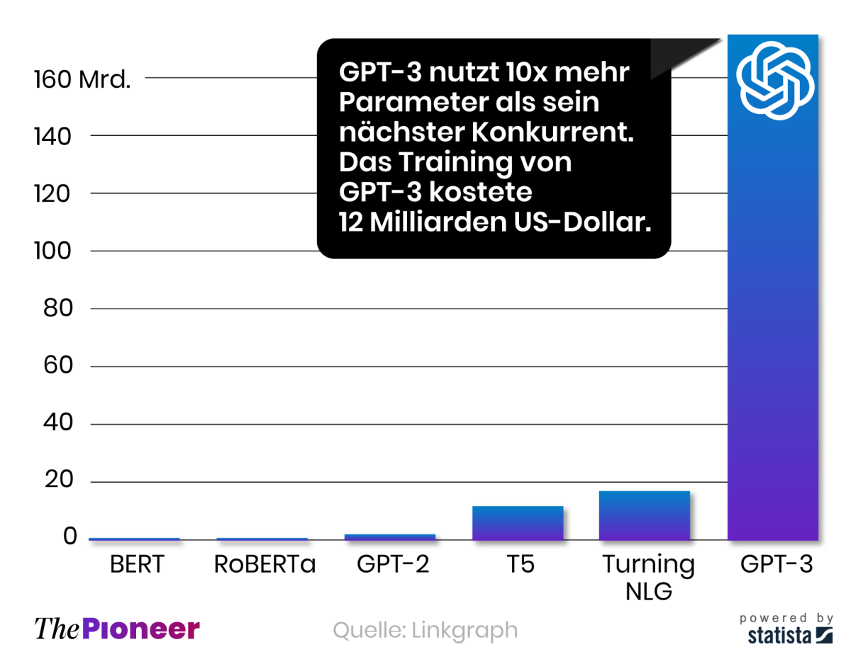
Datenhunger und Kosten für LLM/GPT-Modelle
 | GPT 3.5 | GPT 4
Parameter | 175 Milliarden | 1 Billion
Stromkosten pro Tag | 700.000€ (April 2023)
Eingabegröße | 16k | 128k
Kosten für 1000 Tokens | $0.001 | $0.01
Notes:
GPT-4: seit März 2023 -> 1,2 Billionen Parameter
Technologie kostet Geld: Stromkosten und Grafikkarten

Slide 10
Zeit bis zum Erreichen von 100 Millionen Nutzern in Monaten
78
70
61
55
41
30
9
2
Google Translate
Uber
Telegram
Spotify
Pinterest
Instagram
TikTok
ChatGPT
Quelle: UBS/Yahoo Finance
Notes:
Das gilt auch im Vergleich zu anderen sehr erfolgreichen Technologien

Slide 11
Wie kann künstliche Intelligenz heute im Kanzleialltag eingesetzt werden?

Slide 12
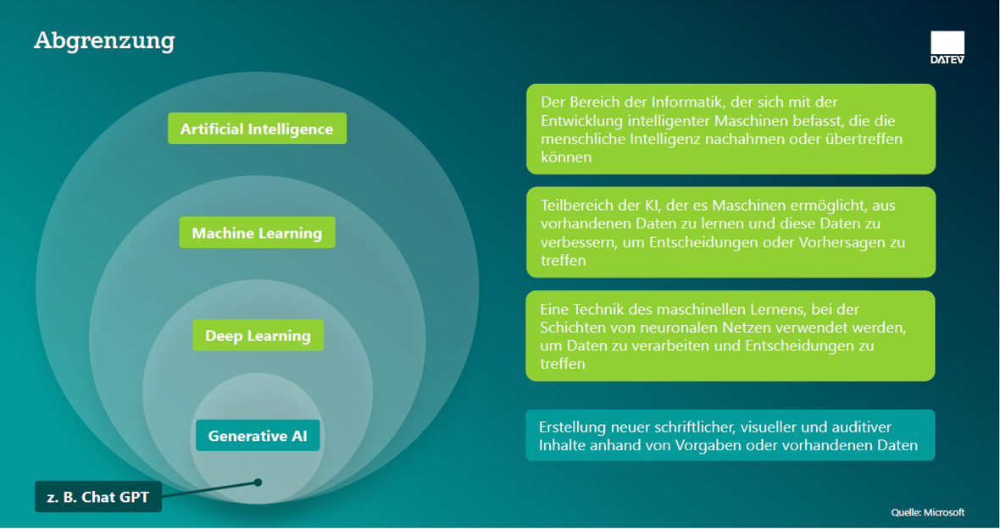

Slide 13
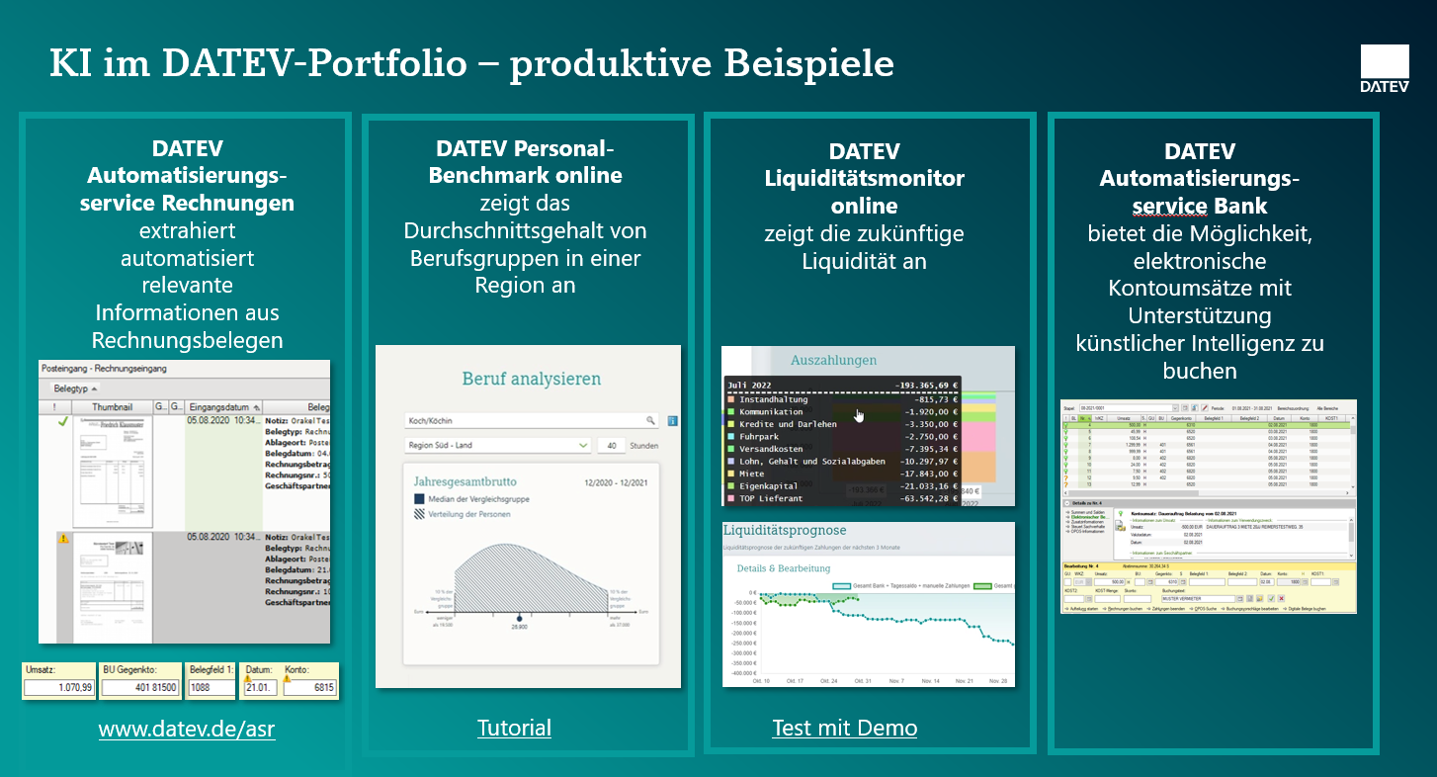
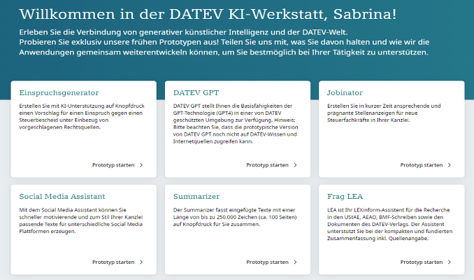
Grundlegende Begriffe für KI
Artificial Intelligence
Artificial Intelligence
Machine Learning
Machine Learning
Deep Learning
Deep Learning
Generative AI
Aktuellen Screenshot
z. B. Chat GPT
Notes:
Atificial Intelligence: Der Bereich der Informatik, der sich mit der Entwicklung intelligenter Maschinen befasst, die die menschliche Intelligenz nachahmen oder übertreffen können
Machine Learning: Teilbereich der KI, der es Maschinen ermöglicht, aus vorhandenen Daten zu lernen und diese Daten zu verbessern, um Entscheidungen oder Vorhersagen zu treffen
Deep Learning: Eine Technik des maschinellen Lernens, bei der Schichten von neuronalen Netzen verwendet werden, um Daten zu verarbeiten und Entscheidungen zu treffen
Generative AI: Generative AI und Large Language Models (LLMs) sind Teilmengen des Deep Learnings. Erstellung neuer schriftlicher, visueller und auditiver Inhalte anhand von Vorgaben oder vorhandenen Daten

Slide 14
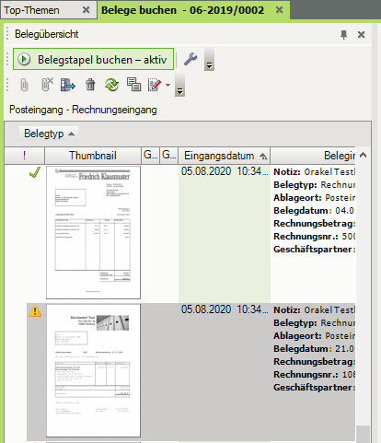
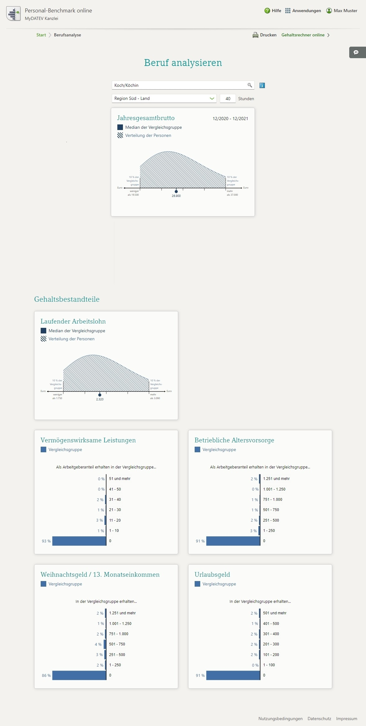
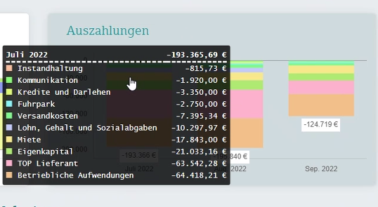
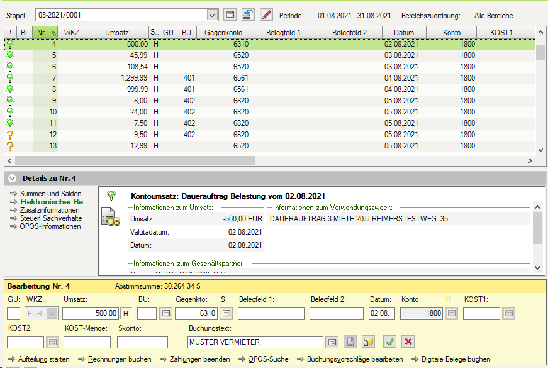
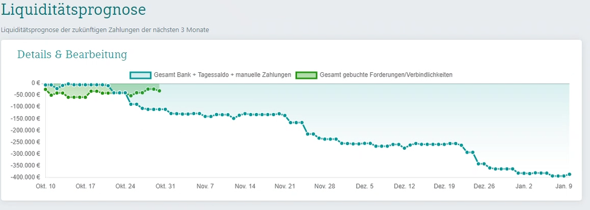
KI im DATEV-Portfolio – produktive Beispiele
DATEV Automatisierungs-service Rechnungen extrahiert automatisiert relevante Informationen aus Rechnungsbelegen
DATEV Personal-Benchmark online zeigt das Durchschnittsgehalt von Berufsgruppen in einer Region an
DATEV Liquiditätsmonitor online zeigt die zukünftige Liquidität an
DATEV Automatisierungs- service Bank bietet die Möglichkeit, elektronische Kontoumsätze mit Unterstützung künstlicher Intelligenz zu buchen
www.datev.de/asr
Tutorial
Test mit Demo
14
Notes:
Personalbenchmark online:
Beruf
Ort des Unternehmens + Branche + Größe
Arbeitsstunden
Berufserfahrung + Ausbildungsabschluss + Betriebszugehörigkeit
Liquiditätsmonitor:
KI-Lösung: automatischen Kategorisierung der Ein- und Auszahlungen
Liquiditätsprognose ist zunächst Hochrechnung anhand eines Erkennungs-Algorithmus
Höhere Aktualität als die Buchhaltung (insbesondere bei wiederkehrenden Zahlungen

Slide 15
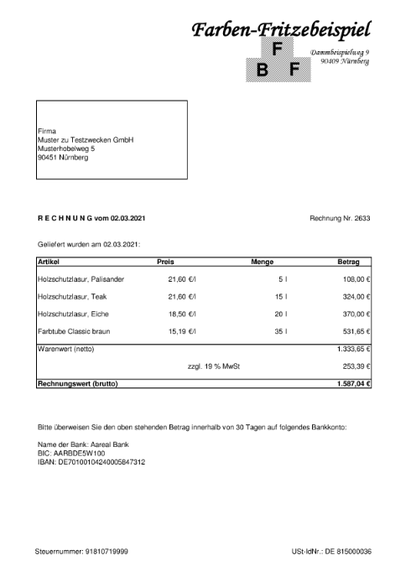
Automatisierungs-Service Rechnungen (ASR): vom (herkömmlichen) Beleg zur Buchung
1
2
3
Text erkennen (OCR) + Daten extrahieren
Sachverhalt ermitteln (Prediction)
Buchungsvorschlag erstellen
Beleg
Geschäftspartner
Globales KI-Modell (alle teilnehmenden Bestände im RZ)
Geschäftspartner
Datum
SteuerNr
Betrag
UStId
Sachverhalt*
Konto
IBAN
Buchungstext
Adresse
E-Mail
Bestands-KI-Modell (aktueller Bestand im RZ)
Gegenkto.
Positionsbetrag
StS
Beleg-Volltext
KOST-Felder
Belegfeld 1
Historische Buchungen (zum Geschäftspartner im Bestand)
Buchungstext
SteuerNr
KOST-Felder
UStId
IBAN
Rendezvous Scoring
…
Adresse
E-Mail
Bestandsdaten und Einstellungen (z.B. SKR, Kontenfunktionen)
ReNr.
Datum
Betrag
…
Verwendete Daten
Ergebnisse
* Sachverhalt = Referenzkto. + steuerl. Informationen
15
Notes:
Stufe 1: Elektronisches Bankbuchen mit Lerndatei (Regelbasiert) -> abhängig vom Beleg kann die regelbasierte Buchung richtig oder falsch sein
Stufe 2: digitales Belegbuchen mit "letztes verwendetes Sachkonto vorschlagen" (immer noch falsch oder richtig)
Stufe 3: ASR mit machine learning
Der KI-Algorithmus von ASR ist ein regelbasiertes System und komplett ohne generative KI umgesetzt.
Derzeit läuft ein Experiment, ob der Use Case evtl. auch mit gen AI gelöst werden kann.
Es ist aber noch völlig offen, ob der Use Case mit einer anderen Lösungstechnologie umgesetzt wird.

Slide 16
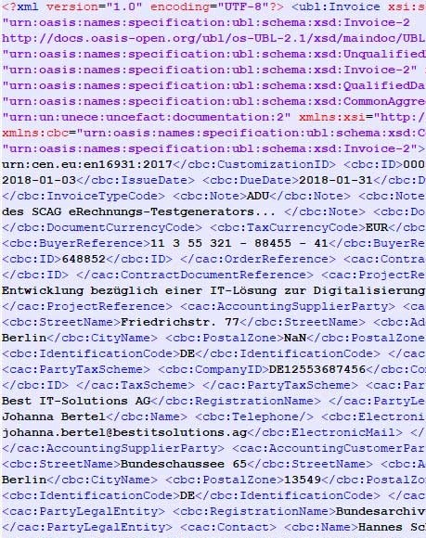
Automatisierungs-Service Rechnungen (ASR) von der E-Rechnung zur Buchung…
Datenübernahme aus XML-Datei + Text erkennen (OCR) & Daten extrahieren
Sachverhalt ermitteln
Buchungsvorschlag erstellen
E-Rechnung
Globales KI-Modell (alle teilnehmenden Bestände im RZ)
Geschäftspartner
Datum
Geschäftspartner
Betrag
SteuerNr
Sachverhalt*
Konto
UStId
Bestands-KI-Modell (aktueller Bestand im RZ)
Buchungstext
IBAN
Gegenkto.
Adresse
E-Mail
Positionsbetrag
StS
KOST-Felder
Belegfeld 1
Beleg-Volltext
Historische Buchungen (zum Geschäftspartner im Bestand)
Buchungstext
KOST-Felder
SteuerNr
Rendezvous Scoring
…
UStId
IBAN
Adresse
E-Mail
Bestandsdaten und Einstellungen (z.B. SKR, Kontenfunktionen)
ReNr.
Datum
Betrag
…
Verwendete Daten
Ergebnisse
* Sachverhalt = Referenzkto. + steuerl. Informationen
Notes:
Seite 14/15 Unterscheid E-Rechnung
KI überlegt sich welcher Datensatz macht für die Buchung am meisten Sinn
Historische Daten von der Kanzlei
Aktuelle Daten von der Kanzlei
30000 Unternehme im Rechnezentrum ausgewertet vom ASR → sucht sich raus was am besten passt

Slide 17

Automatisierungsservice Bank
KI-gestützte Erzeugung von Buchungsvorschlägen aus Inhalten von Kontoumsätzen und historischen Daten
Zeitersparnis beim elektronischen Bank-Buchen für wiederkehrende Sachkontobuchungen
nahtlose Eingliederung in den bestehenden FIBU-Prozess
Visualisierung der Buchungsvorschläge, die automatisch verarbeitet wurden
Notes:
Bei 80% der Kanzleien ist die Lerndatei weniger gut gepflegt, deshalb ist der Vorschlag die KI ASB ohne Lerndatei zu starten.
Fall Lerndatei nicht gepflegt, soll auch nicht für den ASB genutzt werden
ASB von Start an ohne Lerndatei nutzen und selbst lernen lassen.
Lerndatei muss nicht gepflegt werden

Slide 18

Automatisierungsservice Bank:
Aufteilung nach Beträgen im Verwendungszweck
Highlight
Datum Verwendungsweck Umsatz
WKZ Umsatz BU Gegenkonto Belegfeld 1 Datum Konto Buchungstext
06.03.
Teilzahlung RECHN.ZINS. 23,59 TILG./ENTG. 598,13 TILGUNG PER 01.03.2023
HANS MUSTERMANN SEPA Direct Debit
EUR 23,59 7320 06.03. 1810 Mustermann
-621,72 €
Zinsaufwendungen
WKZ Umsatz BU Gegenkonto Belegfeld 1 Datum Konto Buchungstext
EUR 598,13 3160 06.03. 1810 Mustermann
Verbindlichkeiten gegenüber Kreditinstituten
Notes:
Annuität Tilgung und Zins wird aufgeteilt, kann die Lerndatei nicht

Slide 19
Exkurs: Wie schreibe ich einen guten Prompt?
Persona (Rolle, Kompetenzen)
Einleitung (Hintergrund, Erwartungen)
Arbeitsauftrag (Ziel, ggf. Teilschritte)
Antwortformat (Format, Länge, Sprachstil)
zusätzliche Informationen
👤
💡
❗
💬
⭐

Slide 20
Du bist ein Student der Betriebswirtschaftslehre im zweiten Semester an der Technischen Hochschule in Nürnberg und absolvierst ein Praktikum in einer Kanzlei. Du kennst dich bereits in den Bereichen Steuern, Finanzbuchführung und Kostenrechnung gut aus und bist Neuem aufgeschlossen.
Du möchtest deinen Chef Bernd in der Steuerkanzlei überzeugen, dass er die Möglichkeiten der KI in der Kanzlei zukünftig umsetzt. Insbesondere in dem Bereich Finanzbuchführung.
Formuliere eine entsprechende Mail an deinen Chef.
Sei freundlich, sachlich und motiviert. Schreibe in der „Du-Form“. Maximale Länge des Textes, 30 Zeilen.
Du arbeitest bereits in einer digitalen Kanzlei mit digitalen Mandanten.
Persona (Rolle, Kompetenzen)
Einleitung (Hintergrund, Erwartungen)
Arbeitsauftrag (Ziel, ggf. Teilschritte)
Antwortformat (Format, Länge, Sprachstil)
zusätzliche Informationen

Slide 21
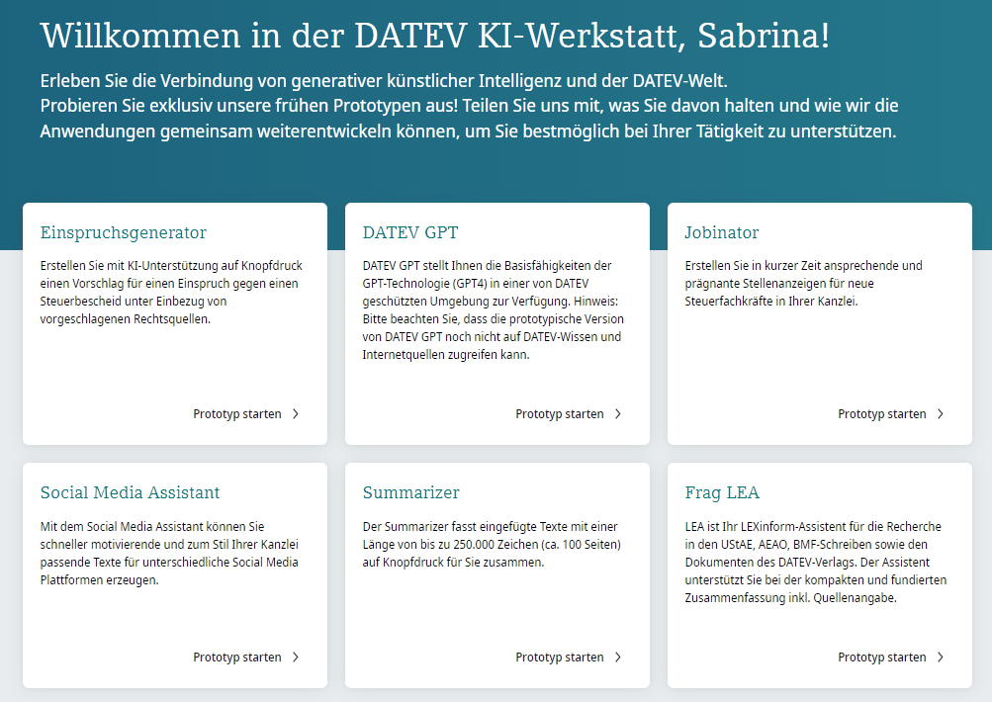
www.datev.de/ki oder
www.datev.de/ki-werkstatt
www.datev.de/ki oder
www.datev.de/ki-werkstatt
Notes:
Sichtbarkeit als DATEV im Thema KI/Generative KI, Reaktion auf Marktdruck und Mitbewerbs-Aktivitäten → Niederschwelliges und erstmal kostenloses Angebot von DATEV als Genossenschaft für Ihre Mitglieder.
Usecase Co-Creation: sehr frühes User-Feedback zu Usecases und gemeinsame iterative Ideation
Ausblick: „Brutkasten für GenKI-PoC Lebenszyklus“: Plattform (Login, rechtlicher Rahmen, aktive User, …), um neuen Usecases einen leichtgewichtigen Start und schnelle iterative Weiterentwicklung in Richtung Produktkonzept zu ermöglichen
Keine Weitergabe personenbezogener Daten!

Slide 22
Ausblick

Slide 23
🔜 Wie könnte sich Arbeit in naher Zukunft verändern?
🔎 KI wird Suchmaschinen Konkurrenz machen
👨‍🔬 Kurzfristig: Prompt Engineering wird wichtiger
📝 Texterstellung wird zunehmend gemeinsam mit KI erfolgen
👓 Aber auch das Lesen unterstützt generative KI (z. B. mit Zusammenfassungen)
🎤 Spracherkennung und Handschrifterkennung werden alltäglich
🦻 KI wird zunehmend über Sprache bedient und genutzt
📈 Produktivitätssteigerungen durch KI

Slide 24
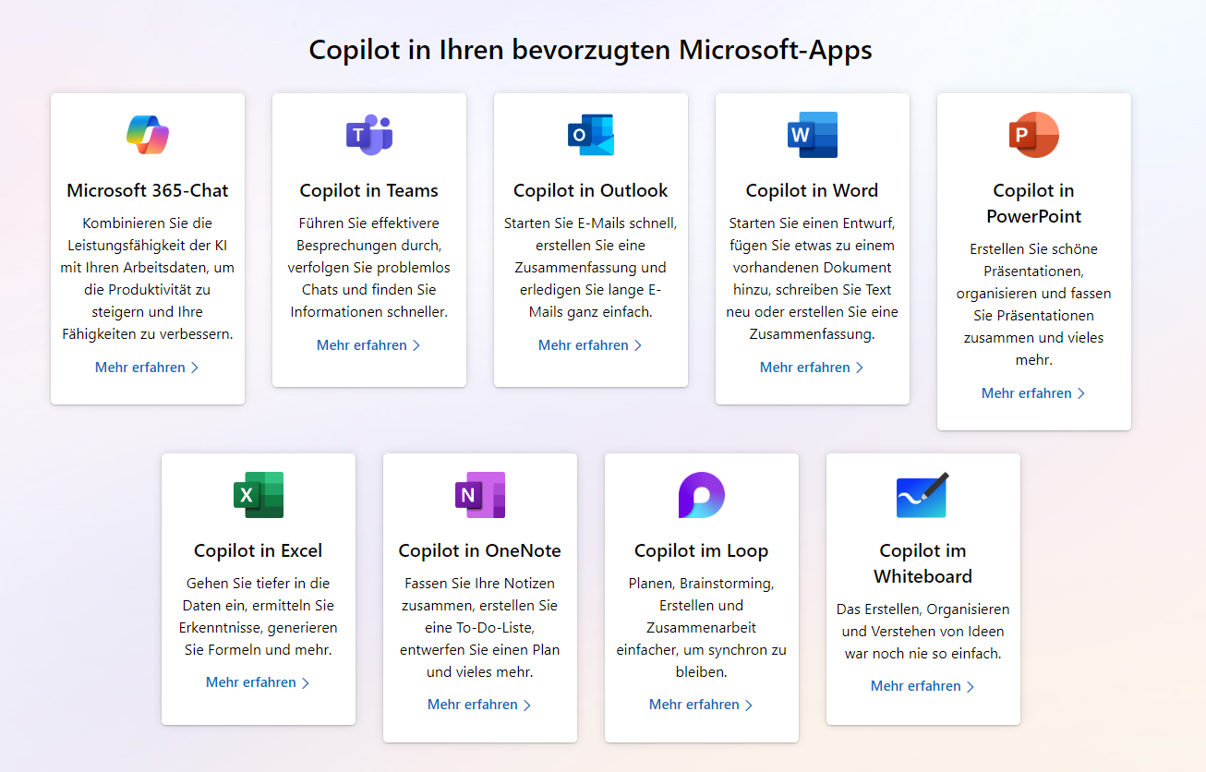
Wie könnte sich die Büroarbeit verändern? Ein Blick auf den „Microsoft 365 Co-Pilot“
Microsoft zeigt anhand des „Microsoft 365 Co-Pilot“, wie eine Integration von KI-Funktionen in die Büroarbeit erfolgen könnte.
🌍 Allgemeine Infos:
https://www.microsoft.com/de-de/microsoft-copilot
🌍 Copilot in Office-Produkten: https://adoption.microsoft.com/de-de/copilot/
Screenshot von https://adoption.microsoft.com/de-de/copilot (01.03.2024)
Notes:
Copilot: Introducing Microsoft 365 Copilot | Your Copilot for Work – YouTube
Excel: Microsoft 365 Copilot in Excel – YouTube / Grafiken erstellen lassen aus Datenbeständen
Powerpoint: Microsoft 365 Copilot in PowerPoint – YouTube / Folien erstellen lassen
Outlook: Microsoft 365 Copilot in Outlook – YouTube/ E-Mails verfassen, Unterhaltungen zusammenfassen, Diskussionen >neuster Stand /Organisieren vereinfachen /Inhalte gliedern

Slide 25

Was planen wir (DATEV) in Sachen KI?

